Slide 1
Разработка базы данных для хранения и анализа статистики игроков и команд NBA с реализацией расчетных метрик эффективности
Министерство науки и высшего образования Российской Федерации Федеральное государственное автономное образовательное учреждение высшего образования
«Московский государственный технический университет имени Н.Э. Баумана
(национальный исследовательский университет)»
(МГТУ им. Н.Э. Баумана)
Студент: Журавлев Иван Дмитриевич ИУ7-66Б
Научный руководитель: Кивва Кирилл Андреевич
Москва, 2026

Slide 2
Цель и задачи
Целью работы: разработка базы данных для хранения и анализа статистики игроков и команд Национальной баскетбольной ассоциации с реализацией автоматизированных расчётов комплексных показателей эффективности.
Задачи:
Провести анализ предметной области и существующих решений;
Выделить сущности, описать ролевую модель;
Спроектировать структуру базы данных: таблицы, индексы, ограничения целостности, триггеры;
Спроектировать и реализовать алгоритмы вычисления спортивных метрик на уровне СУБД;
Разработать программное обеспечение и механизм кэширования;
Провести исследование производительности при различных объемах данных, стратегиях индексации и нагрузке.

Slide 3
Анализ существующих решений
Критерий | NBA.com Stats | BasketballReference | ESPN Stats
Просмотр статистики матчей | + | + | +
Фильтрация по сезону, позиции, команде | частично | + | частично
Расчёт TS%, eFG%, PER, BPM | + (формулы скрыты) | + (формулы открыты ) | частично
Доступ к сырым данным через API (произвольные запросы) | – | – | –
Интерактивное сравнение стат. профилей игроков | частично | – | +
Ролевое разграничение доступа | – | – | –
Локальное хранение, воспроизводимость расчётов | – | + | –

Slide 4
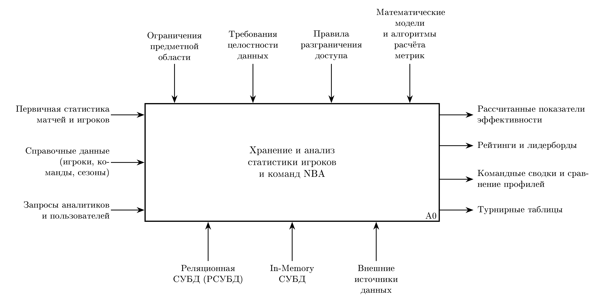
Формализация задачи

Slide 5
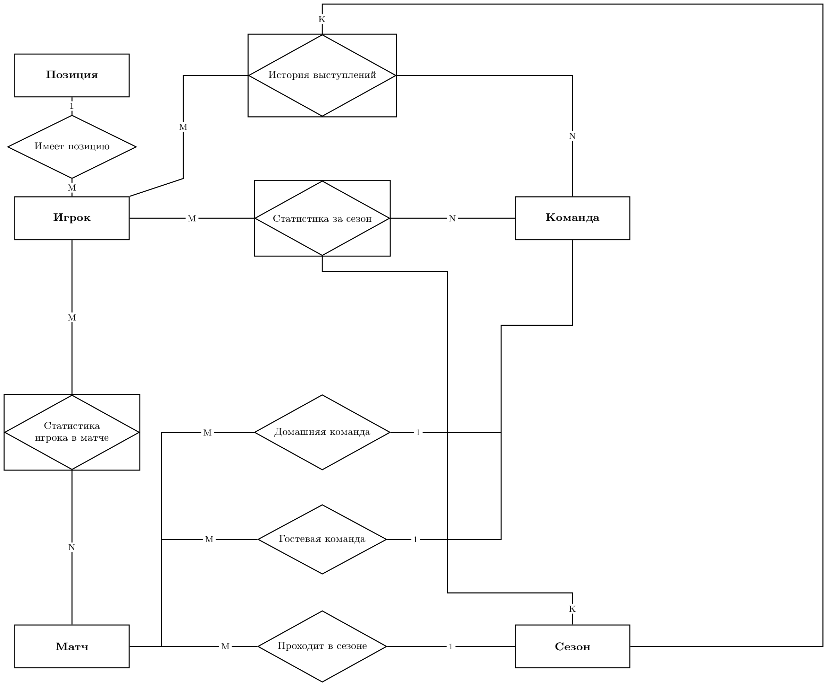
Диаграмма сущность-связь

Slide 6
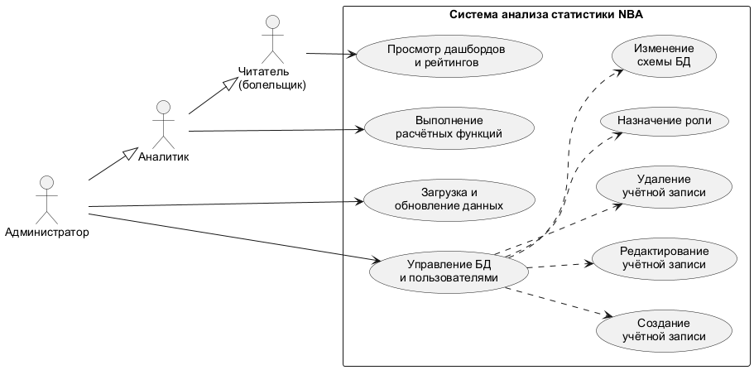
Ролевая модель и диаграмма прецедентов

Slide 7
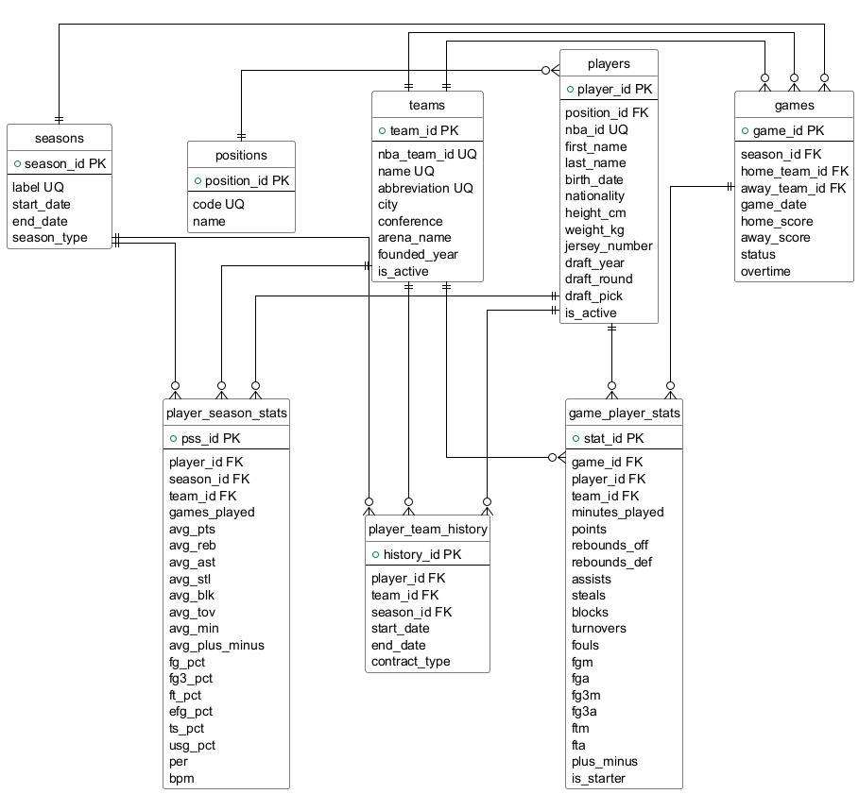
Схема базы данных

Slide 8
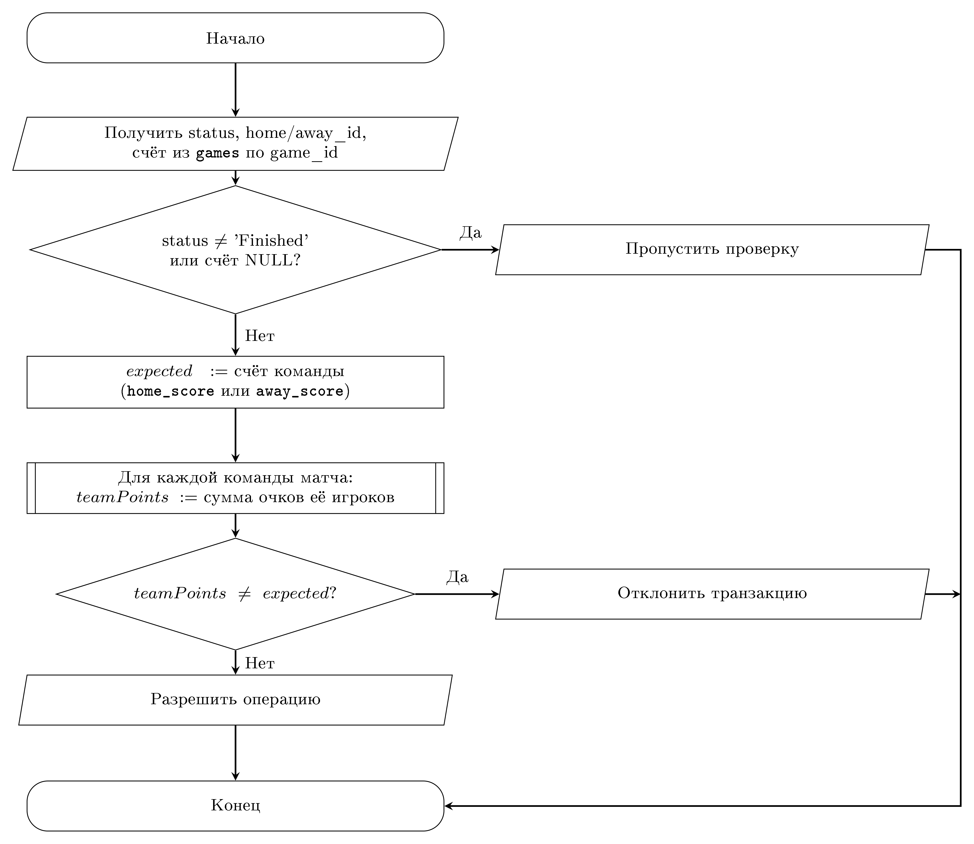
Алгоритм работы триггера ограничения целостности

Slide 9
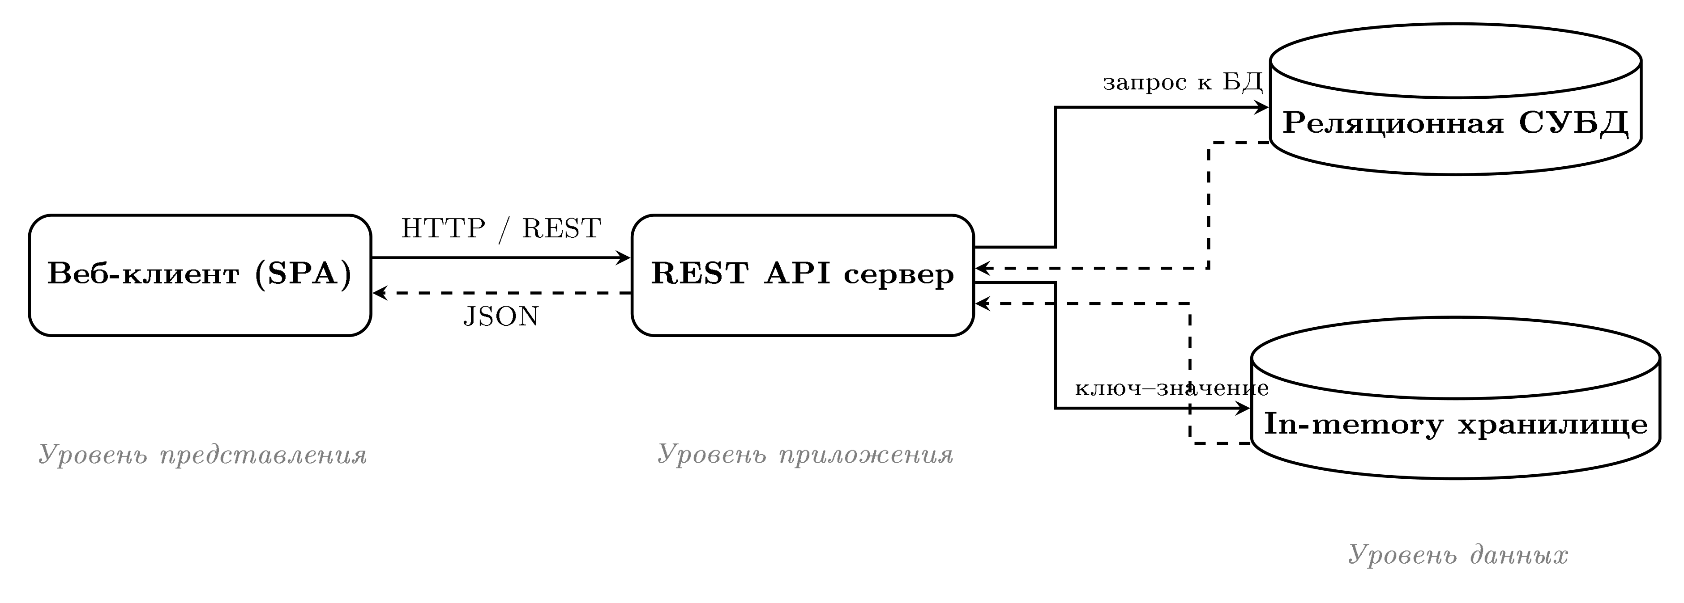
Архитектура программного обеспечения

Slide 10
Диаграмма последовательности

Slide 11
Средства реализации
Критерий | PostgreSQL 15 | MySQL 8 | SQLite 3
Серверный процедурный язык для хранимой логики | Да | Да | Да
Отложенная проверка ограничений целостности | Да | Нет | Нет
Штатный асинхронный драйвер для выбранного серверного стека | Да | Нет | Нет
Атомарная вставка с обновлением существующей строки | Да | Да | Да
СУБД: PostgreSQL 15
Внешнее кэширование: Redis 7
Серверное приложение: Python 3.11 + FastAPI
Клиентское приложение: React 18 + TypeScript + Recharts

Slide 12
Программный интерфейс (REST API)
Метод | Путь | Назначение | Варианты ответа
GET | /stats/leaders | Вывод рейтинга игроков по выбранной метрике (PER, BPM и др.) | 200: рейтинг игроков; 422: некорректная метрика
GET | /stats/advanced | Расчёт расширенных метрик за сезон | 200: расширенные метрики; 422: ошибка параметров
GET | /stats/compare/players | Сопоставление профилей двух игроков | 200: сравнение игроков; 404: не найден
POST | /admin/refresh/{season_id} | Вызов хранимых процедур для массового пересчёта витрин | 200: пересчёт выполнен; 401: неверный Api-Key; 404: сезон не найден

Slide 13
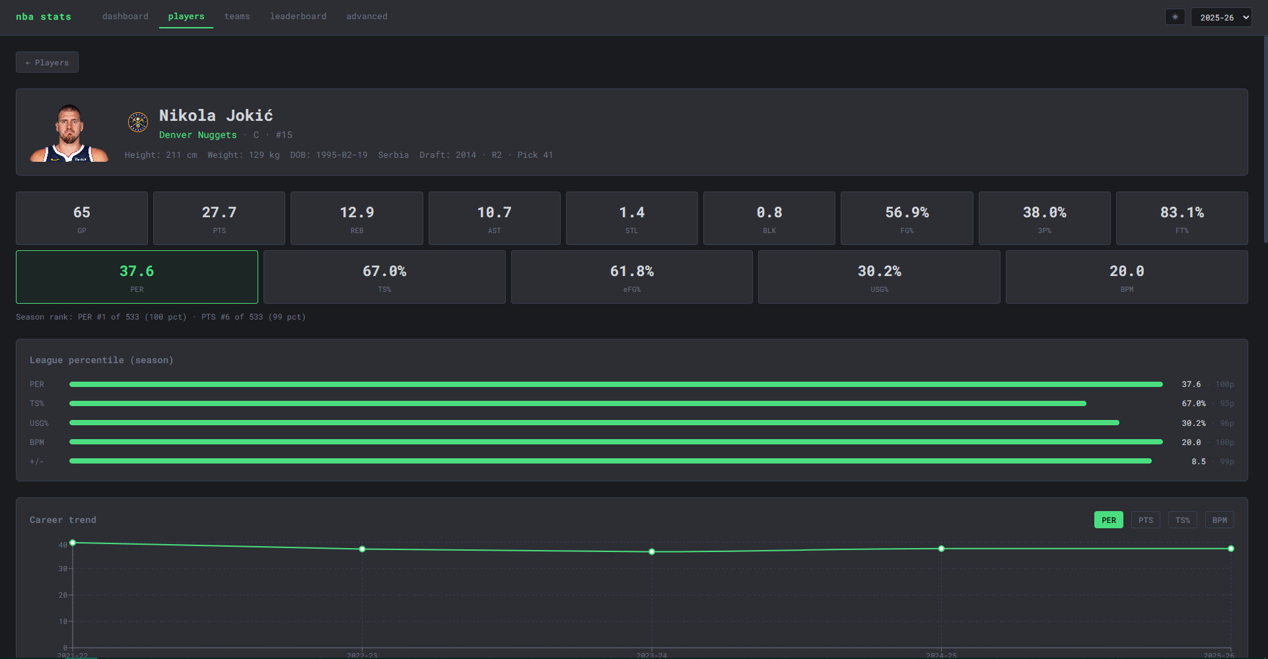
Пользовательский интерфейс

Slide 14
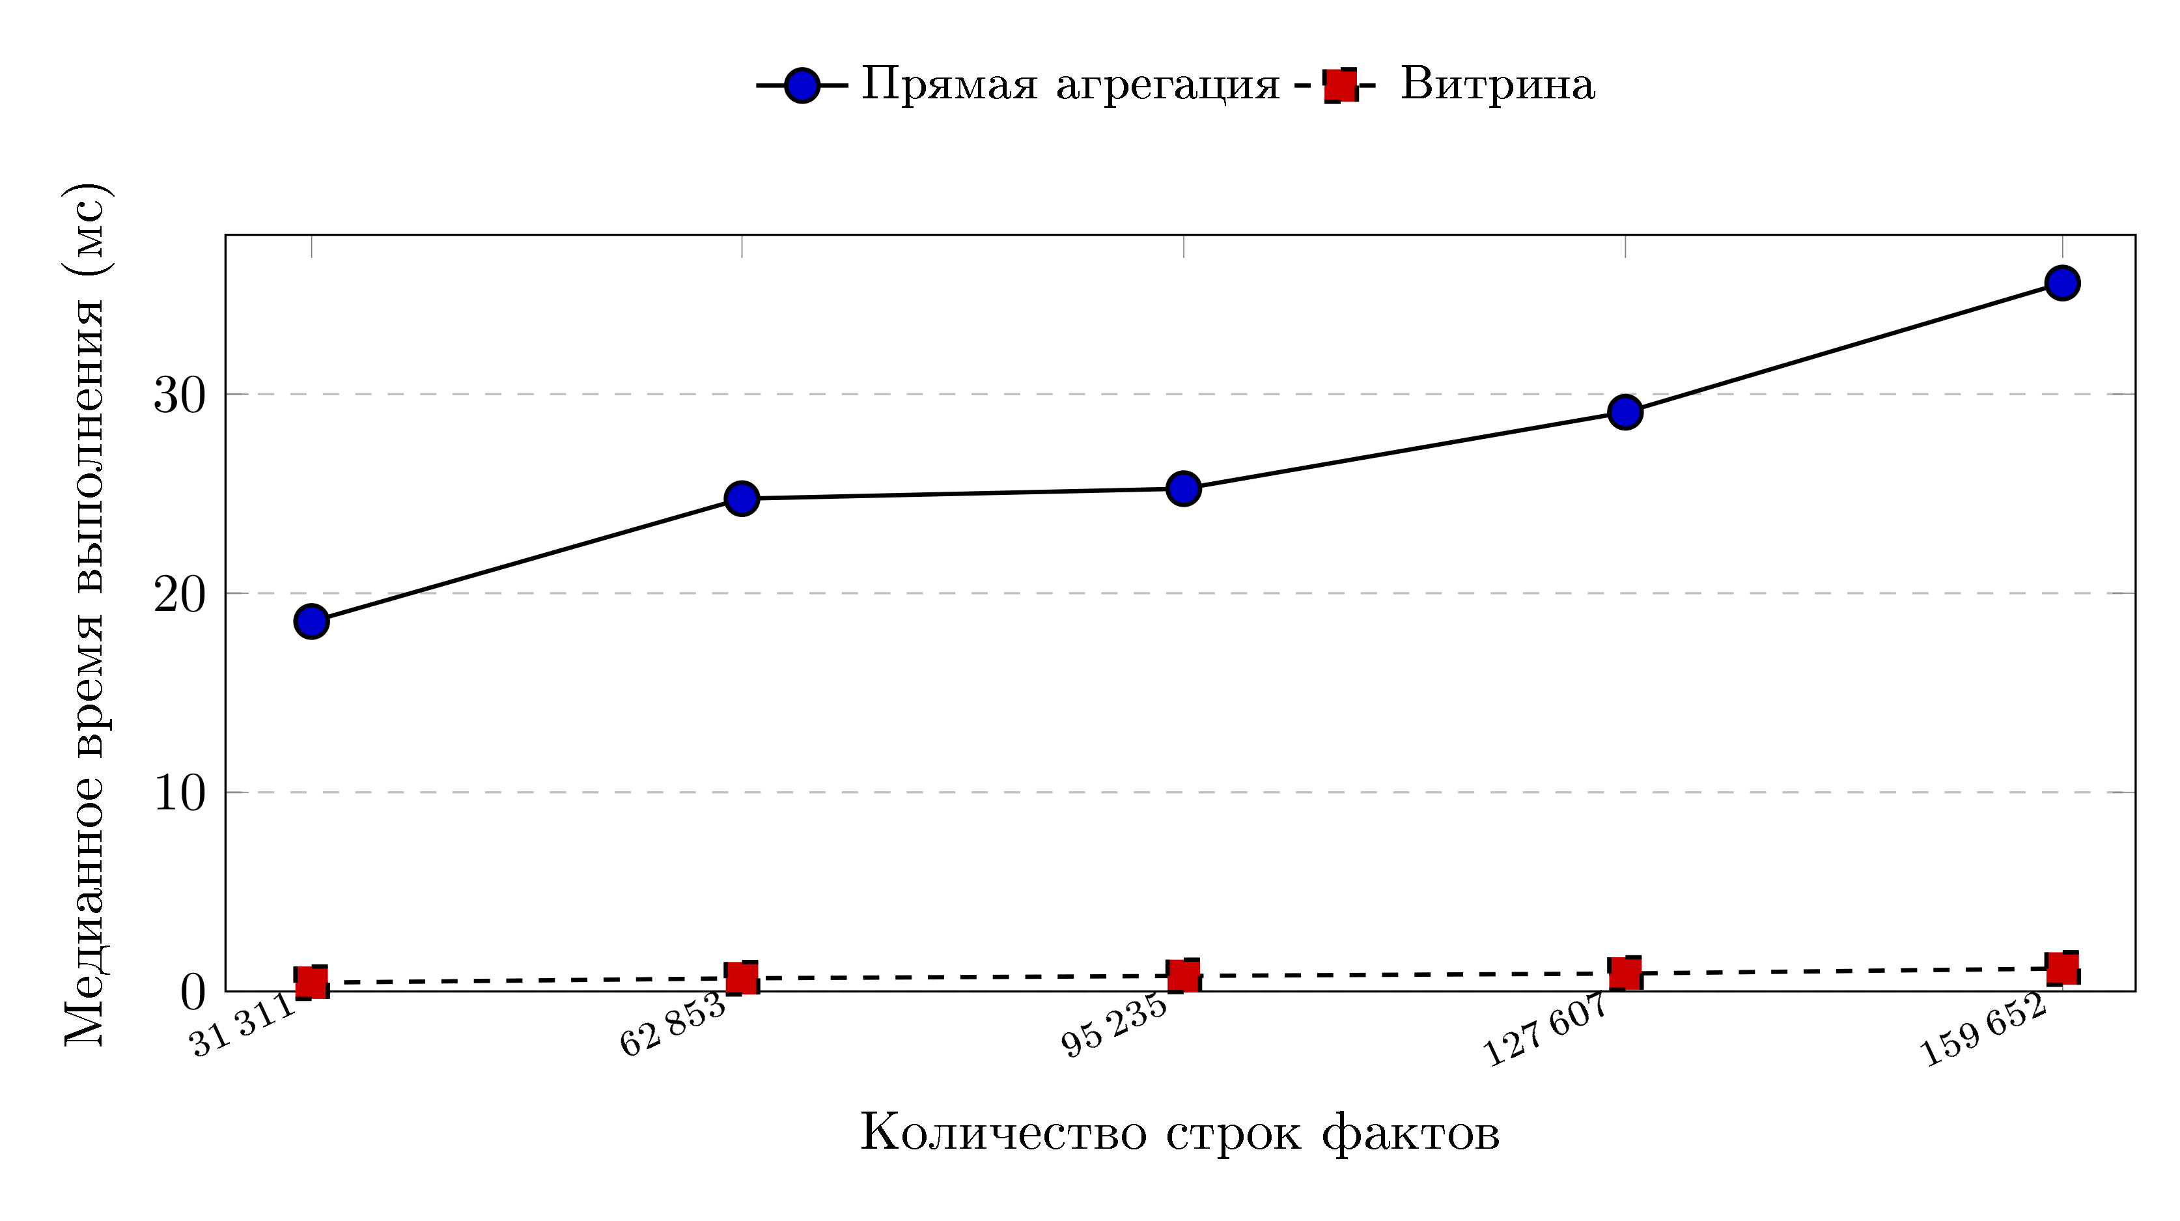
Исследование влияния объема данных
Вывод: Использование предвычисленной витрины ускоряет выполнение аналитических запросов примерно в 31 раз

Slide 15
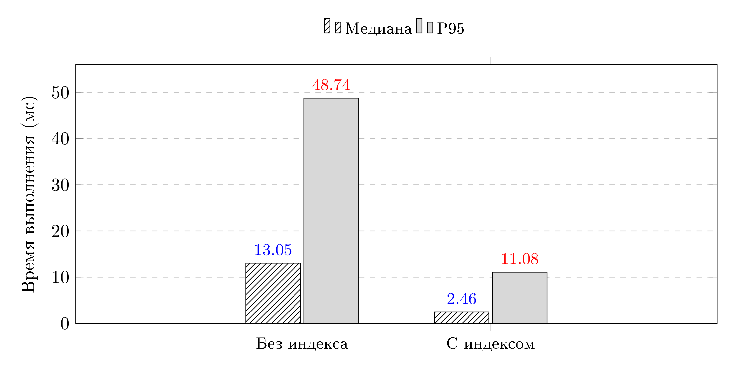
Исследование влияния индексов
Вывод: Создание целевого B-tree индекса по столбцу фильтрации ускоряет селективную выборку в 5,3 раза.

Slide 16
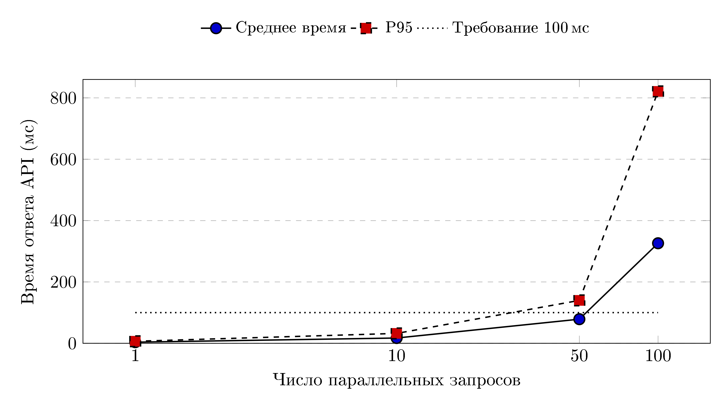
Исследование влияния кэширования и нагрузки
Вывод: In-memory кэширование (Redis) снижает время ответа API в 3,2 раза. Система выдерживает до 10 одновременных запросов без превышения порога в 100 мс.
Сценарий | Медиана (мс) | Среднее (мс) | P95 (мс)
Cache Miss, PostgreSQL | 11,68 | 11,76 | 15,50
Cache Hit, Redis | 3,69 | 4,66 | 11,57

Slide 17
Заключение
Цель работы была достигнута. Решены все поставленные задачи:
Проведен анализ предметной области и существующих систем спортивной статистики.
Выделены 8 основных сущностей и описана ролевая модель
Спроектирована структура базы данных: созданы таблицы индексы, ограничения целостности и триггеры.
Спроектированы и реализованы алгоритмы вычисления спортивных метрик на уровне СУБД.
Разработано программное обеспечение (REST API приложение) и механизм кэширования (Redis).
Проведено исследование производительности, подтвердившее эффективность предвычисленных витрин, индексов и кэша при заданных объемах данных и нагрузке.

